Slide 1
Cross Validation

Slide 2
Objetivo de esta clase es responder:
¿Cómo aplicar cross validation?
¿En qué casos se puede ocupar?

Slide 3
Cross Validation
Cross validation es un método para comparar modelos de ML, el cual muestra que tan bien se ajustan los modelos a subconjuntos de datos.
Pasos de CV:
Partir los datos de prueba en k partes (Fold-1, Fold-2, … , Fold-k)
Ajusta un modelo usando Fold-2 al Fold-k
Encuentra el error del modelo usando Fold-1
Repite los pasos 2 y 3 usando Fold-2, Fold-3, … , Fold-k y sus complementos
El error de CV es el promedio de los errores
Notación: k-Fold o Leave-One-Out

Slide 4


Slide 5
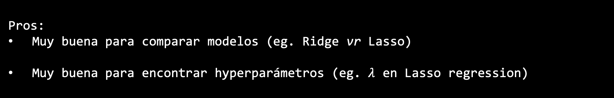
Pros y Cons de Cross Validation
Pros:
Muy buena para comparar modelos (eg. Ridge vr Lasso)
Muy buena para encontrar hyperparámetros (eg. $λ$ en Lasso regression)
Cons:
Hace que el ajuste tarde más tienpo
Es un poco más difícil entender los resultados
Obs:
Se recomienda usar entre 5 y 10 Folds
Mejora usando muestreo estratificado

Slide 6
Objetivo de esta clase es responder:
¿Cómo aplicar Cross Validation?
¿En qué casos se puede ocupar?

Slide 7
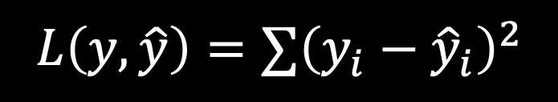
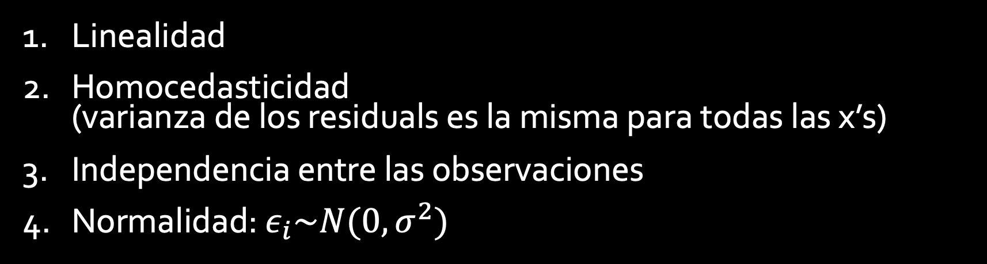
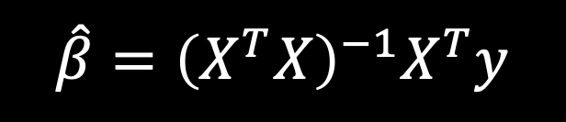
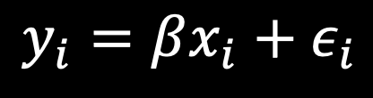
Regresión Lineal
$$y_{i}=βx_{i}+ε_{i}$$
Linealidad
Homocedasticidad (varianza de los residuals es la misma para todas las x’s)
Independencia entre las observaciones
Normalidad: $ε_{i}\sim N(0,σ^{2})$
Función de error:
$$L\left(y,\hat{y}\right)=∑{\left(y_{i}−{\hat{y}}_{i}\right)}^{2}$$
Estimador:
$$\hat{β}={\left(X^{T}X\right)}^{−1}X^{T}y$$

Slide 8
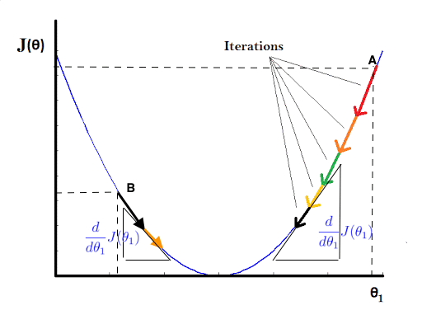
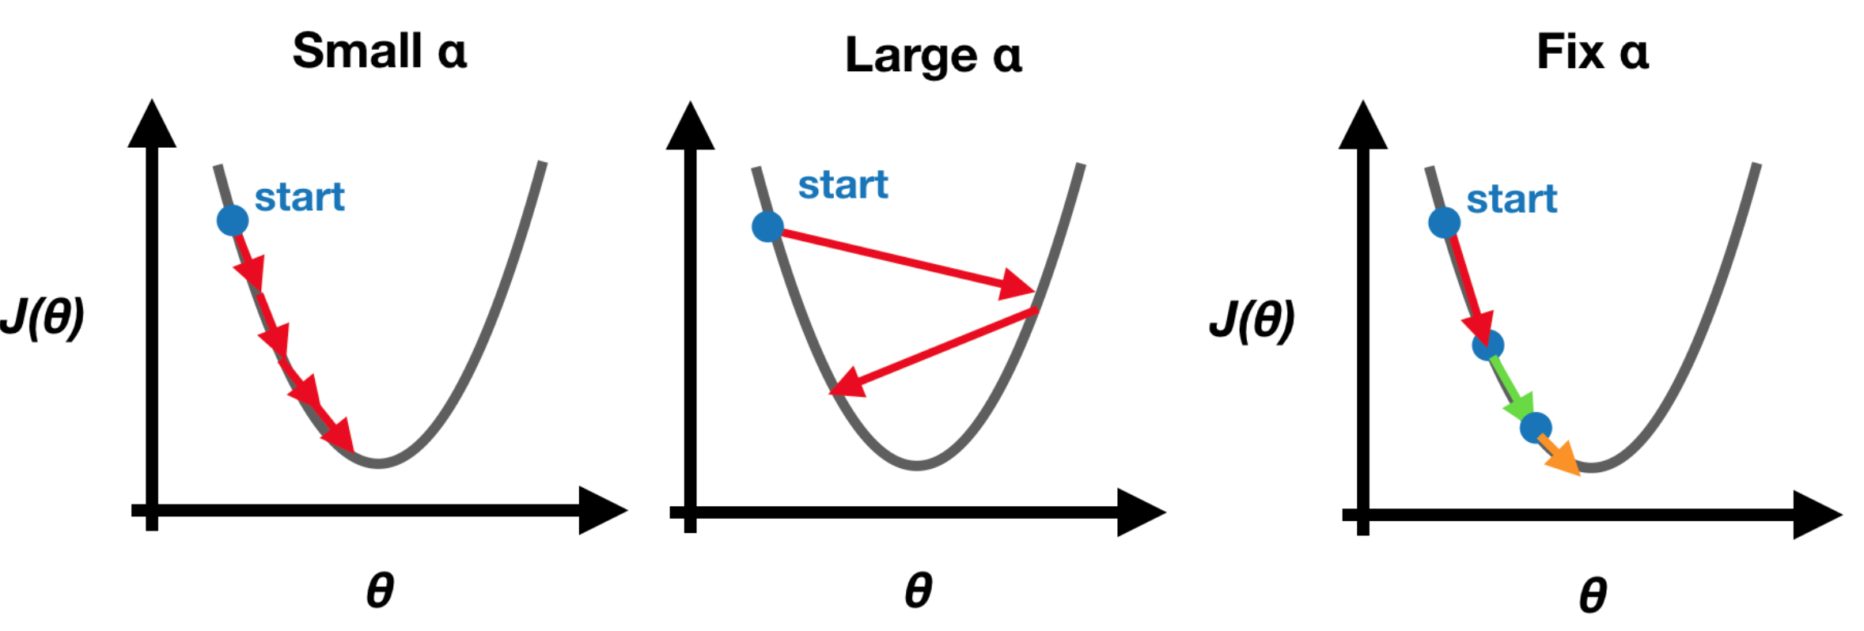
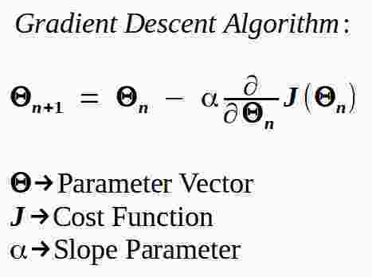
Regresión Lineal
$$y_{i}=βx_{i}+ε_{i}$$
Linealidad
Homocedasticidad (varianza de los residuals es la misma para todas las x’s)
Independencia entre las observaciones
Normalidad: $ε_{i}\sim N(0,σ^{2})$
Función de error:
$$L\left(y,\hat{y}\right)=∑{\left(y_{i}−{\hat{y}}_{i}\right)}^{2}$$
Estimador:
$$\hat{β}={\left(X^{T}X\right)}^{−1}X^{T}y$$

Slide 9
Equilibrio entre el sesgo y varianza

Slide 10
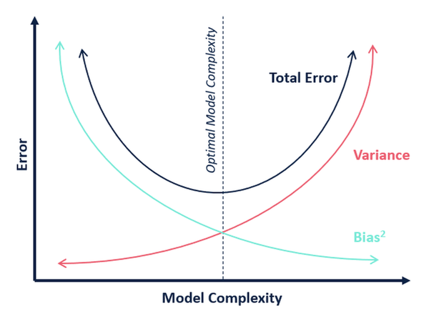
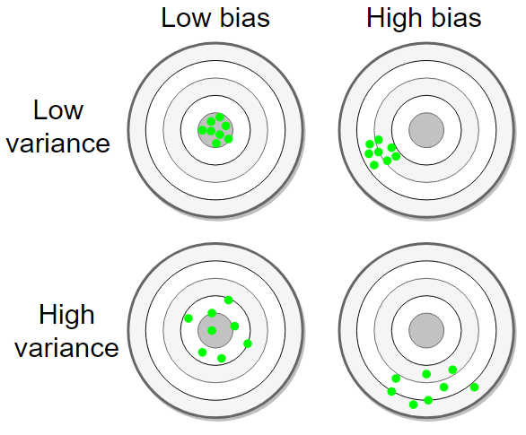
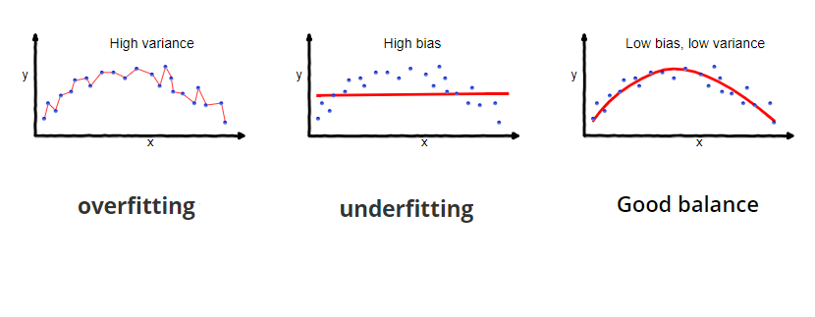
Sesgo vr Varianza

Slide 11
Ridge Regression

Slide 12

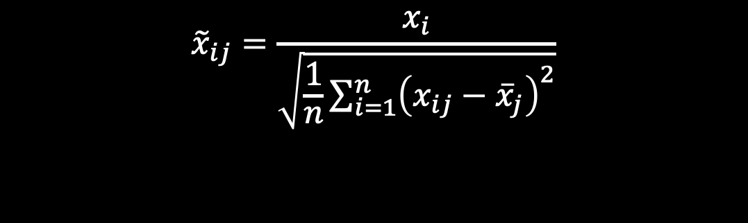
Ridge Regression
Ridge y Lasso son metodos que limitan (regularizan) los valores estimados; equivalentemente, encojen los valores de los estimadores de los parámetros a cero.
Función de error de Ridge:
$$L^{R}\left(y,\hat{y}\right)=∑{\left(y_{i}−{\hat{y}}_{i}\right)}^{2}+λ∑β_{j}^{2}$$
donde $λ>0$ es el parametron de tunning el cual es elegido aparte (eg. Cross validation)
Se recomienda la estandarización:
$${\tilde{x}}_{ij}=\frac{x_{i}}{\sqrt{\frac{1}{n}\sum_{i=1}^{n}{{\left(x_{ij}−{\overline{x}}_{j}\right)}^{2}}}}$$

Slide 15
Lasso Regression

Slide 16
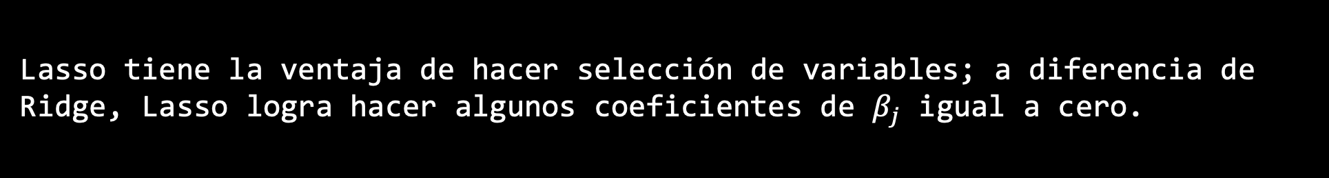

Lasso Regression
Lasso tiene la ventaja de hacer selección de variables; a diferencia de Ridge, Lasso logra hacer algunos coeficientes de $β_{j}$ igual a cero.
Función de error de Lasso:
$$L^{L}\left(y,\hat{y}\right)=∑{\left(y_{i}−{\hat{y}}_{i}\right)}^{2}+λ∑\left|β_{j}\right|$$
donde $λ>0$ es el parametron de tunning el cual es elegido aparte (eg. Cross validation)
También se recomienda la estandarización

Slide 17
Conclusion:
¿Cómo evitar el sobre ajuste en una RL?
¿Cuáles son las propiedades de Lasso y Ridge?

